Slide 1
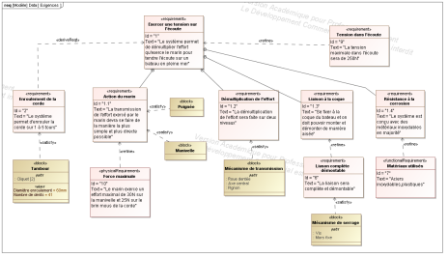
Cycle de TP 3 Analyse et modélisation du comportement d'un système de transmission mécanique
IMAGE DU SCHEMA CINEMATIQUE
Cahier des charges
Système réel
Système modélisé
Pompe et Moteur Hydrauliques

Slide 2
Présentation

Slide 3
Présentation Modélisation du système Conclusion
Présentation du système
Problématique
Fonctionnement
Répartition des tâches
Présentation du système
Consignes :
POUR LA POMPE ET LE MOTEUR
Trouver une photo du système réel
Ajouter une photo du système de laboratoire
Présenter le système dans le contexte réel d’utilisation
Présenter une différence majeure entre le système réel et le système de laboratoire
Indiquer le diagramme des cas d’utilisation

Slide 4
Présentation Modélisation du système Conclusion
Présentation du système
Problématique
Fonctionnement
Répartition des tâches
Problématique
Quelle est la cylindrée du compresseur de climatiseur ?
Quelle est la cylindrée du moteur ?
Comment l’énergie hydraulique est-elle obtenue ?
Comment l’énergie mécanique est-elle obtenue ?
Consignes :
Expliquer en quelques mots la problématique

Slide 5
Présentation Modélisation du système Conclusion
Présentation du système
Problématique
Fonctionnement
Répartition des tâches
Consignes :
Expliquer le fonctionnement du moteur et de la pompe.
Expliquer pourquoi on se pose le problème ?
Indiquer les constituants du compresseur (Chaîne fonctionnelle, IBD, autre)

Slide 6
Présentation Modélisation du système Conclusion
Présentation du système
Problématique
Fonctionnement
Répartition des tâches
Consignes :
En vue de répondre aux problématiques, expliquer le rôle de chacun

Slide 7
Modélisation du système

Slide 8
Présentation Modélisation du système Conclusion
Plan du système
Étude des composants
Modélisation par schéma cinématique
Plan du moteur colorié
Ajouter le plan du système colorié en tenant compte des classes d’équivalence cinématique
Entourer les zones étudiées juste après

Slide 9
Présentation Modélisation du système Conclusion
Plan du système
Étude des composants
Modélisation par schéma cinématique
Plan de la pompe coloriée
Ajouter le plan du système colorié en tenant compte des classes d’équivalence cinématique
Entourer les zones étudiées juste après

Slide 10
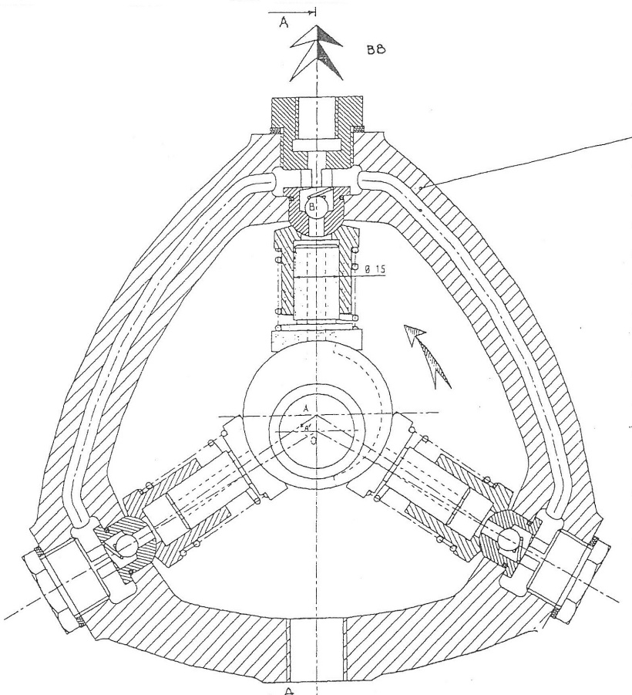
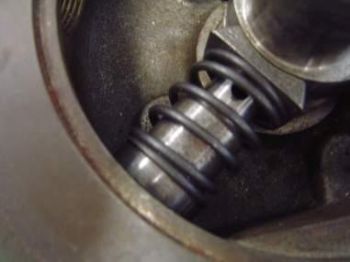
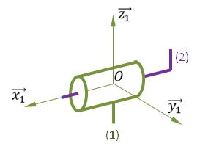
Présentation Modélisation du système Conclusion
Plan du système
Étude des composants - POMPE
Modélisation par schéma cinématique
Identification des composants POMPE
Exemple Liaison piston 5 guide 6
PHOTO des composants
Modèle retenu
Cylindre / Cylindre
Justification du choix :
Surfaces de contact cylindriques

Slide 11
Présentation Modélisation du système Conclusion
Plan du système
Étude des composants - POMPE
Modélisation par schéma cinématique
Identification des composants POMPE
Liaison Arbre 3 Piston 5
PHOTO des composants
Modèle retenu
Justification du choix :

Slide 12
Présentation Modélisation du système Conclusion
Plan du système
Étude des composants - POMPE
Modélisation par schéma cinématique
Identification des composants POMPE
Liaison guide 6 siège 8
PHOTO des composants
Modèle retenu
Justification du choix :

Slide 13
Présentation Modélisation du système Conclusion
Plan du système
Étude des composants
Modélisation par schéma cinématique
Schéma cinématique – POMPE
SUPERPOSITION DU SCHEMA ET DU PLAN

Slide 14
Présentation Modélisation du système Conclusion
Plan du système
Étude des composants
Modélisation par schéma cinématique
Schéma cinématique – POMPE
SCHEMA CINEMATIQUE SEUL 2D

Slide 15
Présentation Modélisation du système Conclusion
Plan du système
Étude des composants
Modélisation par schéma cinématique
Schéma cinématique 3D – POMPE
SCHEMA CINEMATIQUE 3D

Slide 16
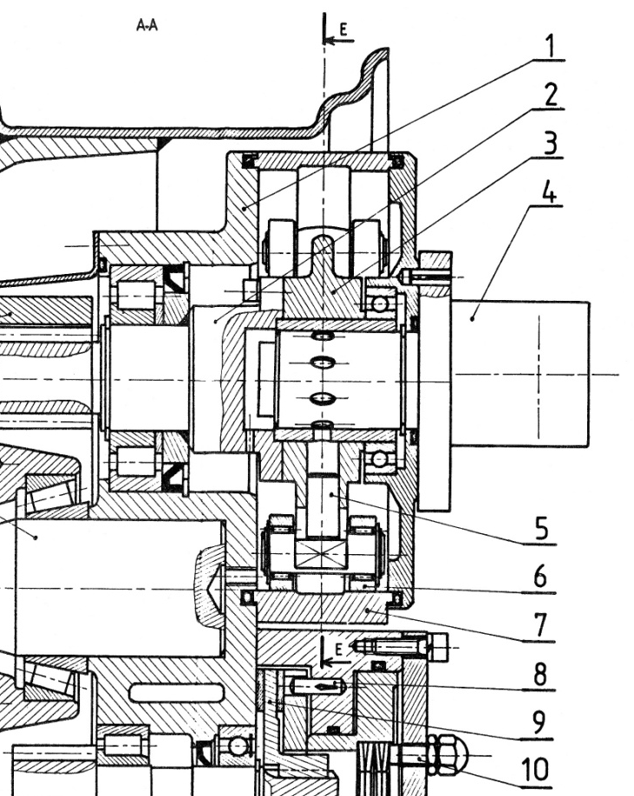
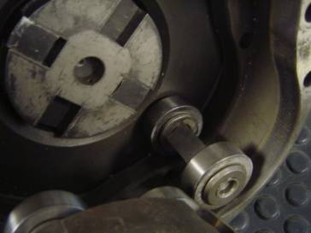
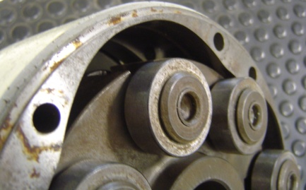
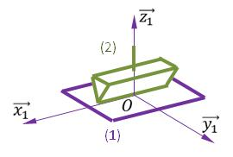
Présentation Modélisation du système Conclusion
Plan du système
Étude des composants - POMPE
Modélisation par schéma cinématique
Identification des composants MOTEUR
Exemple Liaison entre axe des roues 6 et stator 7
PHOTO des composants
Modèle retenu
Justification du choix :
En parallèle deux contacts entre deux surfaces cylindriques
Liaison cynlindre cylindre en série

Slide 17
Présentation Modélisation du système Conclusion
Plan du système
Étude des composants - POMPE
Modélisation par schéma cinématique
Identification des composants MOTEUR
Liaison entre sous-ensemble 6 et barillet 3
PHOTO des composants
Modèle retenu
Justification du choix :

Slide 18
Présentation Modélisation du système Conclusion
Plan du système
Étude des composants - POMPE
Modélisation par schéma cinématique
Identification des composants MOTEUR
Liaison entre carter 1 et ensemble 3+4
PHOTO des composants
Modèle retenu
Justification du choix :

Slide 19
Présentation Modélisation du système Conclusion
Plan du système
Étude des composants
Modélisation par schéma cinématique
Schéma cinématique – MOTEUR
SUPERPOSITION DU SCHEMA ET DU PLAN

Slide 20
Présentation Modélisation du système Conclusion
Plan du système
Étude des composants
Modélisation par schéma cinématique
Schéma cinématique – MOTEUR
SCHEMA CINEMATIQUE SEUL 2D

Slide 21
Présentation Modélisation du système Conclusion
Plan du système
Étude des composants
Modélisation par schéma cinématique
Schéma cinématique 3D – MOTEUR
SCHEMA CINEMATIQUE 3D

Slide 22
Conclusion

Slide 23
Présentation Modélisation du système Conclusion
Problématique
Analyse des écarts
Problématique
Quelle sont les cylindrées du moteur et du compresseur ?
Comment les transformations d’énergie sont-elles obtenues ?

Slide 24
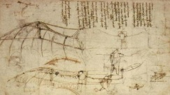
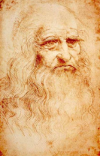
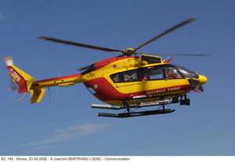
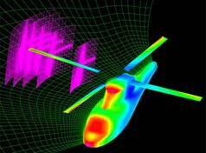
Présentation Modélisation du système Conclusion
Problématique
Analyse des écarts
Quantification des écarts
Consignes :
Remplacer les images par des images adéquates
Préciser sur quel écart on a travaillé
Donner des valeurs des performances et des écarts mesurables
Domaine du client
Performances
attendues
Ecart 1
Domaine du laboratoire
Performances mesurées
Ecart 3
Ecart 2
Domaine de la simulation
Performance simulées

